Slide 1
AI 项目汇报 · 2026
Personal Gateway Plus 个人 AI API 中转站
多上游管理 · 自动故障切换 · OpenAI 兼容接口
Notes:
开场先用一句话定义项目：它把多个模型 API 组成一个可靠分组，并通过统一接口提供给 Agent。
[Sources]
- 本地项目：docs/personal-gateway-plus/PROJECT_INTRODUCTION.md
[/Sources]

Slide 2
为什么需要个人 AI API 网关？
配置分散 不同平台的地址、密钥与模型名称各不相同，客户端需要反复配置。
单点故障 上游超时、限流或报错时，Agent 会直接中断，手工切换来不及。
缺少追踪 失败后难以确认最终走了哪个上游、为何切换、每一步耗时多少。
02
Notes:
三点依次讲：管理成本、可靠性风险、排障困难。项目正是针对这三个问题设计。
[Sources]
- 本地项目需求与规划：docs/personal-gateway-plus/PRODUCT_REQUIREMENTS.md
[/Sources]

Slide 3
核心能力：从“配置 API”到“稳定调用”
一个完整闭环
配置上游 → 建立分组 → 对外调用 → 自动切换 → 追踪结果
上游管理
地址、密钥、模型、启停与超时配置；密钥加密保存并掩码展示。
API 分组
多个上游共用一个 routeKey，顺序即调用优先级。
自动路由
连接失败、超时、429、5xx 自动尝试后备上游。
统一接口与追踪
OpenAI 兼容调用；记录请求编号、最终上游和尝试时间线。
03
Notes:
强调这不是单纯转发，而是带管理、路由策略和可观测性的完整网关闭环。
[Sources]
- 本地代码：server/app/api/upstreams.py
- 本地代码：server/app/api/groups.py
- 本地代码：server/app/services/gateway_service.py
[/Sources]

Slide 4
自动路由：一次请求如何完成故障切换
01
02
03
定位分组
客户端把 routeKey 作为 model，网关读取启用成员并按优先级排序。
判断故障
连接、超时、408、429、5xx 可切换；普通 4xx 直接返回，避免无效重试。
返回并留痕
成功即停止；X-Upstream 标记最终上游，X-Request-Id 用于查询完整链路。
04
Notes:
可以结合现场演示讲：第一上游失败约 2 秒，第二上游成功，完整耗时是两次尝试之和。
[Sources]
- 本地代码：server/app/services/gateway_service.py
- 本地测试：server/tests/test_gateway.py
[/Sources]

Slide 5
系统架构：客户端与多个供应商之间的本地网关层
数据流
服务端：FastAPI · SQLAlchemy · HTTPX · SQLite
Web：Vue 3 · TypeScript · Vite · Element Plus
Cherry Studio / Agent → OpenAI Compatible API → FastAPI 网关 → 优先级路由 → 多个模型上游
Vue 管理端读取配置与请求记录；SQLite 保存上游、分组、请求和路由尝试。
接口：POST /v1/chat/completions（当前非流式）
管理：上游、分组、测试、请求、价格、活动
运行：start-all.bat 一键启动本地服务
05
Notes:
从左到右说明数据流，再用清单交代技术栈。当前阶段不考虑服务器部署，重点是本地可用。
[Sources]
- 本地代码：server/app/main.py
- 本地代码：web/package.json
- 本地脚本：start-all.bat
[/Sources]

Slide 6
当前成果：核心功能已形成可用初版
验证结论
配置、路由、切换、追踪和第三方客户端调用均已跑通。
12 / 12
BUILD OK
2 类客户端
服务端单元测试 全部通过
TypeScript 检查 与 Vite 构建通过
Web 测试页 + Cherry Studio 完成真实 API 验证
06
Notes:
这里给出可核验结果：2026-08-12 重新运行 12 项服务端测试和 Web 构建；第三方客户端已真实对话成功。
[Sources]
- 本地测试：server/tests/
- 本地构建：web/package.json
- 用户验证截图：Cherry Studio 真实对话（2026-08-12）
[/Sources]

Slide 7
模型价格与活动：已能展示，但当前不是实时抓取
现在有什么 展示模型、输入/输出价格、来源链接、核验日期与活动起止时间。
数据如何更新 页面读取项目内维护的快照数据；供应商调价后需要人工核对和修改。
下一步 增加定时采集、更新时间、历史价格、变更检测与活动到期提醒。
07
Notes:
这一页必须讲清口径：当前功能是统一展示和追溯来源，不应表述成实时爬取。实时采集属于下一阶段。
[Sources]
- 本地数据：server/app/data/model_prices.json
- 本地数据：server/app/data/promotions.json
- 本地代码：server/app/services/catalog_service.py
[/Sources]

Slide 8
从课堂 MVP 到长期可用网关
P0
P1
P2
兼容与安全
调用鉴权、SSE 流式输出、/v1/models、错误映射与客户端兼容。
智能路由与实时数据
健康检查、熔断恢复、成本/延迟策略、价格与活动定时采集。
生产化
用户与配额、用量统计、Docker、HTTPS、备份和监控。
08
Notes:
路线图按优先级讲：先保证第三方兼容和安全，再做智能策略与实时数据，最后生产化。
[Sources]
- 本地项目：docs/personal-gateway-plus/PROJECT_INTRODUCTION.md
[/Sources]

Slide 9
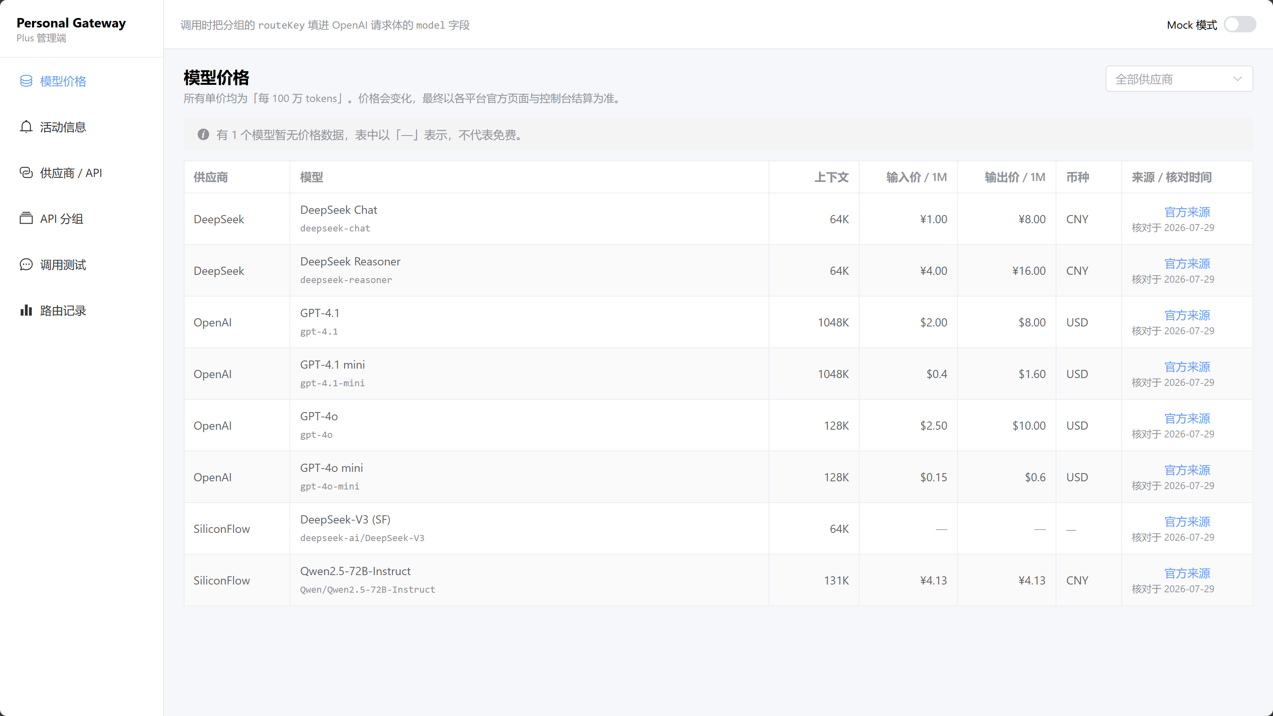
验收测试：模型价格抓取
09
Notes:
按清单演示即可。不要现场修改真实密钥；故障演示可以使用可控的错误地址或 Mock 模式。
[Sources]
- 本地项目：web/src/views/PlaygroundView.vue
- 本地工具：server/mock_upstream.py
[/Sources]

Slide 10
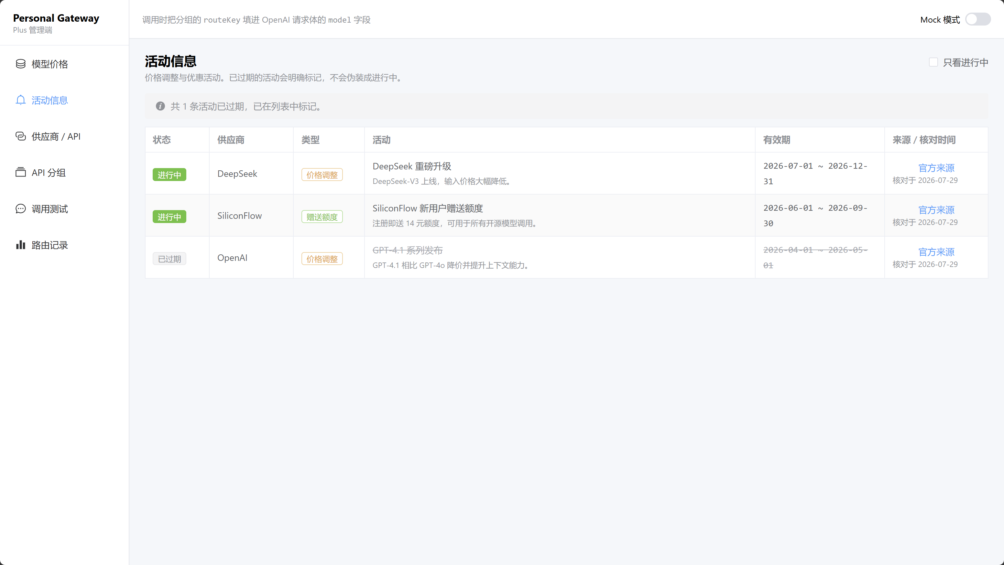
验收测试：活动价格抓取
10
Notes:
按清单演示即可。不要现场修改真实密钥；故障演示可以使用可控的错误地址或 Mock 模式。
[Sources]
- 本地项目：web/src/views/PlaygroundView.vue
- 本地工具：server/mock_upstream.py
[/Sources]

Slide 11
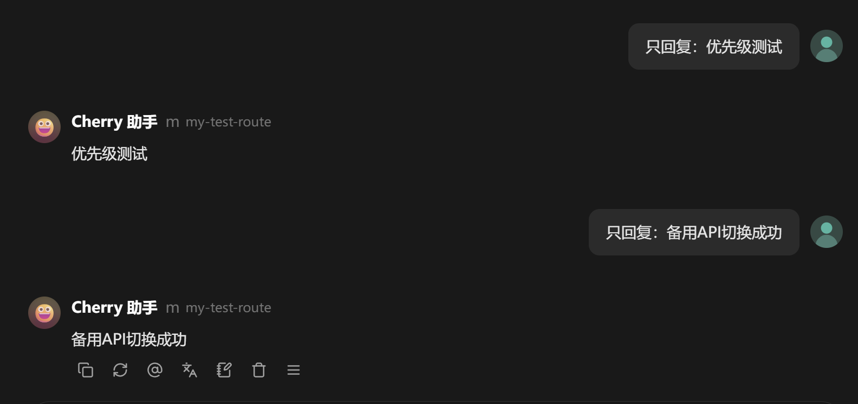
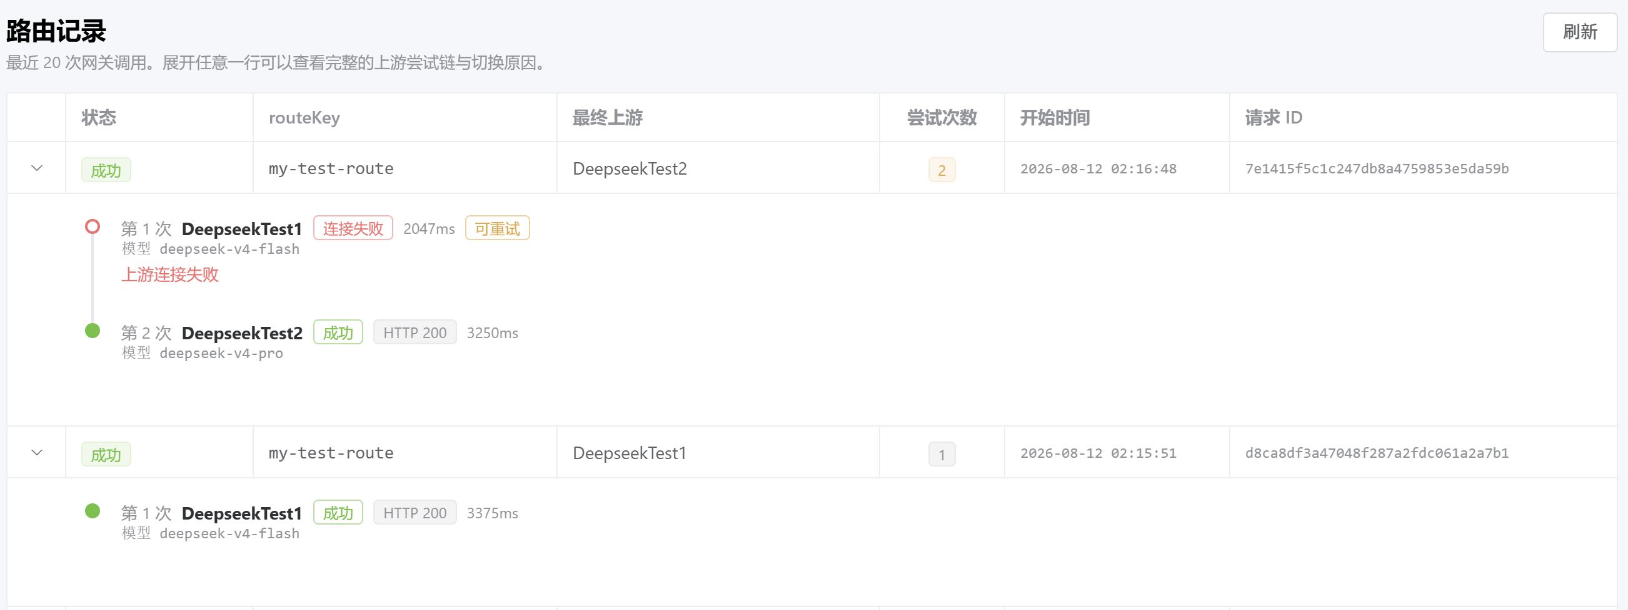
验收测试：上游故障后自动路由
11
Notes:
按清单演示即可。不要现场修改真实密钥；故障演示可以使用可控的错误地址或 Mock 模式。
[Sources]
- 本地项目：web/src/views/PlaygroundView.vue
- 本地工具：server/mock_upstream.py
[/Sources]

Slide 12
PERSONAL GATEWAY PLUS
谢谢
Notes:
收尾再次强调项目价值：统一管理、提升可靠性、降低 Agent 接入成本。然后进入问答。
[Sources]
- 本地项目：docs/personal-gateway-plus/PROJECT_INTRODUCTION.md
[/Sources]

